Slide 1

Chủ đề: Nhận lỗi và sửa lỗi
Đạo đức 2
Bài 4: Nhận lỗi và sửa lỗi

Slide 2


Ấn để đến trang sách

Slide 3
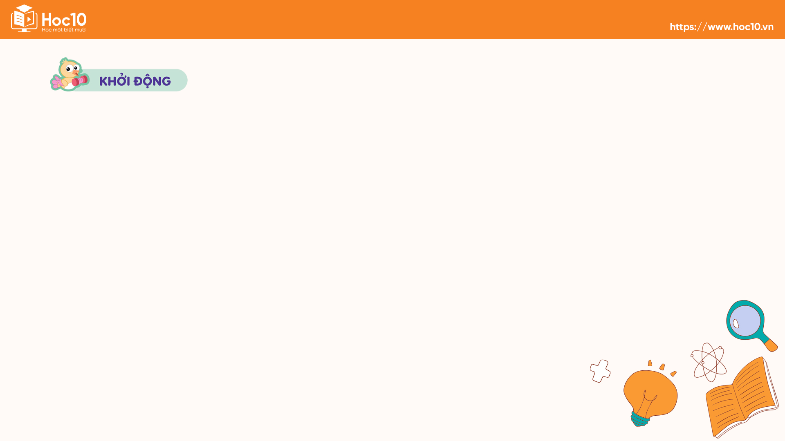
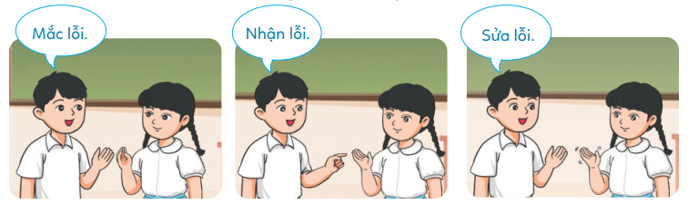
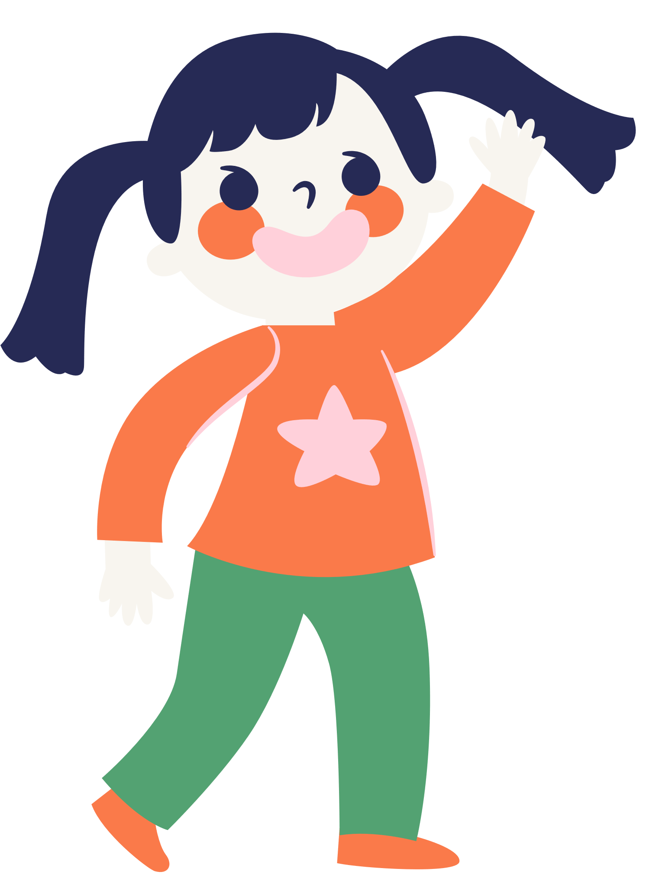
Trò chơi: “Hoa tàn, hoa nở, hoa rung rinh trước gió”.

Slide 4

Ấn để đến trang sách

Slide 5

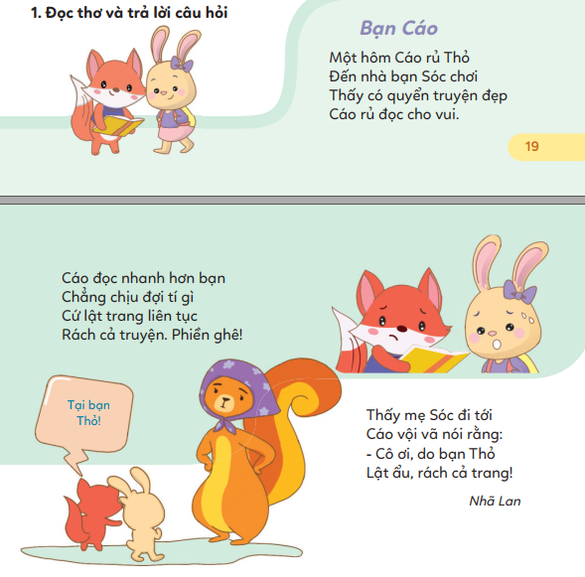
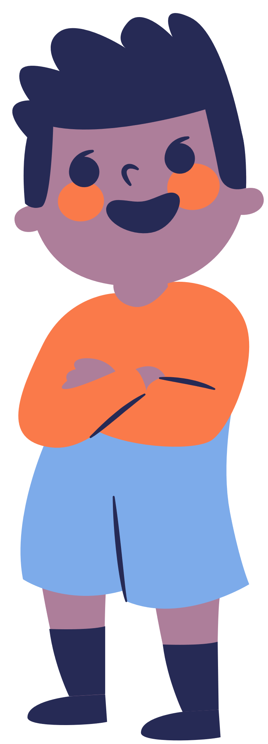


1. Đọc thơ và trả lời câu hỏi
Đọc bài thơ “Bạn Cáo” và trả lời câu hỏi sau:
Ấn để xem video

Slide 6
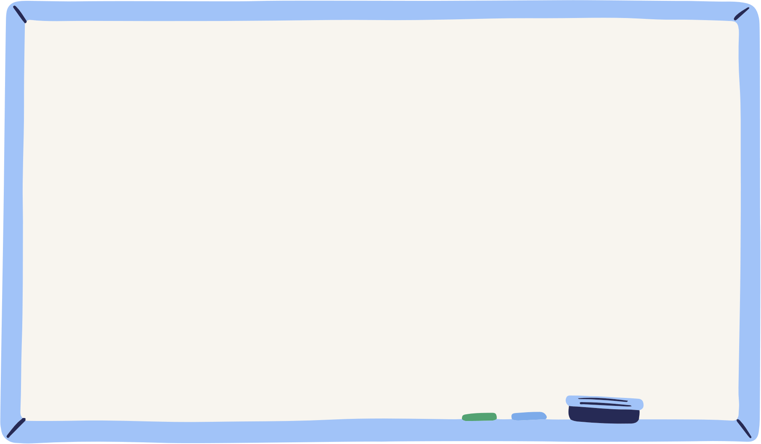
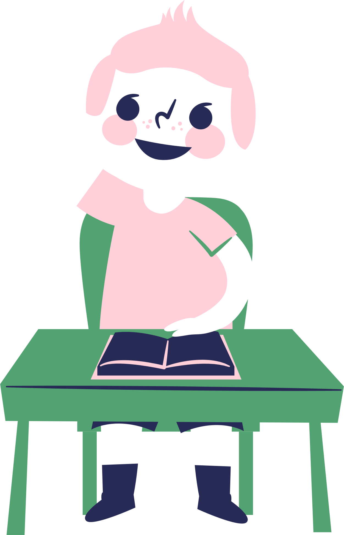

Chuyện gì xảy ra khi bạn Cáo và bạn Thỏ đang đọc truyện?
Bạn Cáo đã làm gì sau khi làm rách quyển truyện?
Em có đồng tình với việc làm của bạn Cáo không? Vì sao?

Slide 7
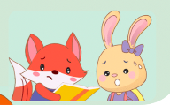
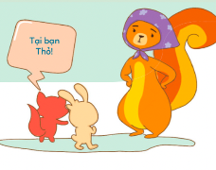
Cáo làm rách truyện
Cáo đổ lỗi do bạn Thỏ làm
Em không đồng tình, vì bạn Cáo là người đã mắc lỗi nhưng lại đổ lỗi cho bạn Thỏ, đó là điều không tốt.

Slide 8
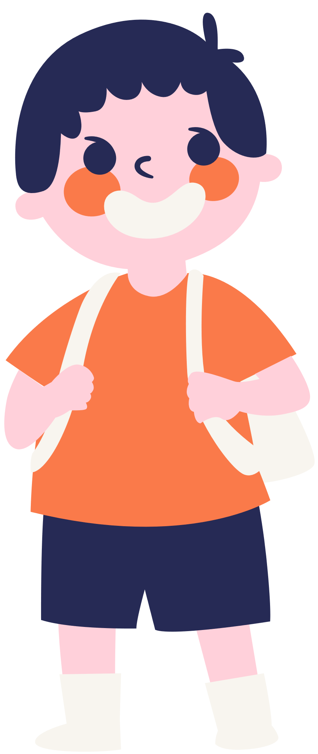
Trong cuộc sống, không ai là hoàn hảo. Ai rồi cũng mắc những sai lầm dù lớn hay nhỏ. Tuy nhiên, điều quan trọng là khi mắc lỗi chúng ta phải biết nhận lỗi.

Slide 9
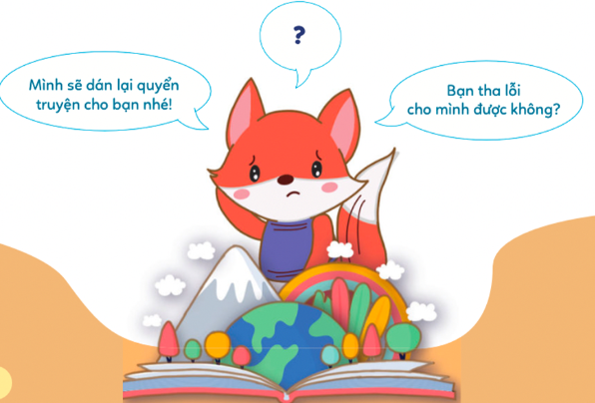
2. Tìm hiểu lời nói, việc làm thể hiện việc nhận lỗi và sửa lỗi
Nếu là bạn Cáo trong tình huống trên, em sẽ làm gì? Bạn Cáo nên nhận lỗi, sửa lỗi như thế nào?

Slide 10
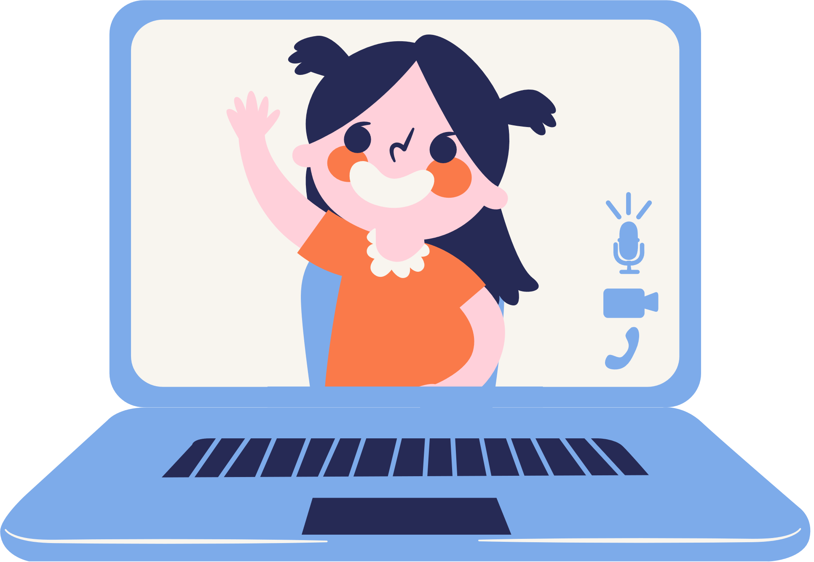
Bạn Cáo nên thú nhận với mẹ bạn Thỏ là mình làm rách truyện và xin lỗi cô.
Nếu em là bạn Cáo em sẽ khuyên Cáo nhận lỗi

Slide 11
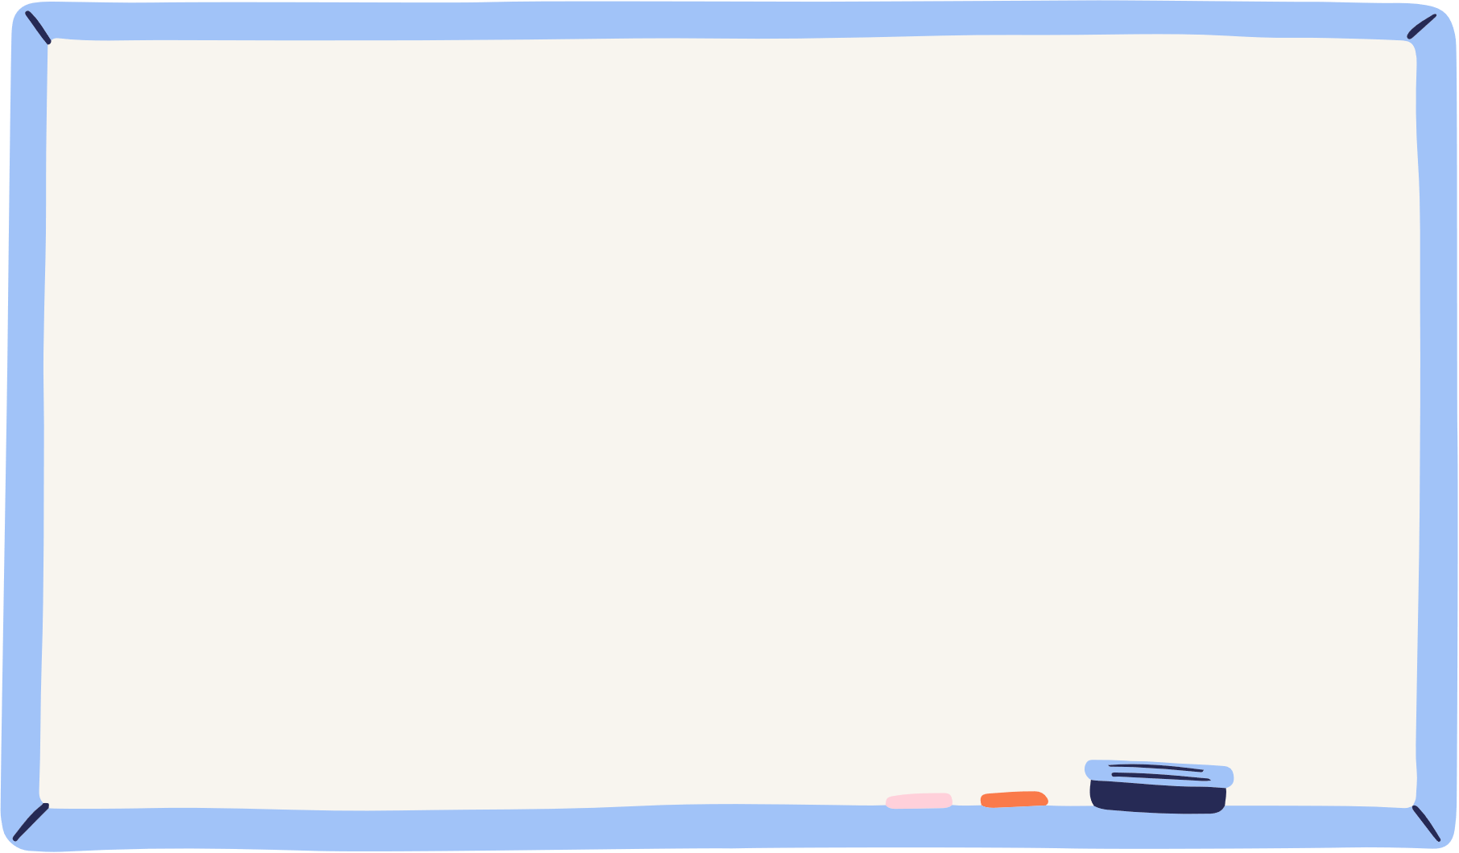
Khi mắc lỗi, mỗi chúng ta phải biết nhận lỗi như bạn Cáo để được mọi người yêu quý.

Slide 12
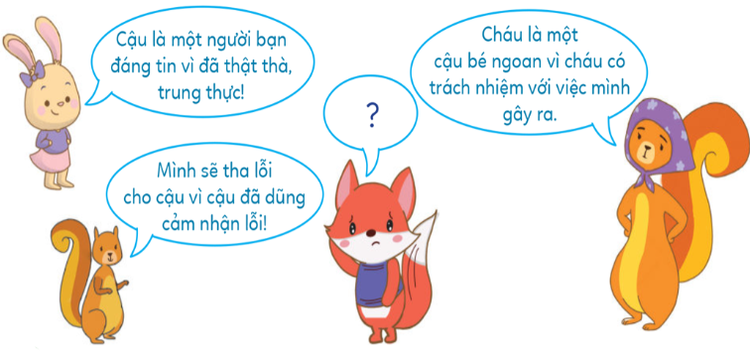
Bạn Cáo nhận lỗi và sửa lỗi được các bạn tha lỗi và yêu quý hơn.
Bạn Cáo cảm thấy vui vẻ hơn.
3. Vì sao cần nhận lỗi và sửa lỗi?
Thảo luận theo cặp đôi và trả lời câu hỏi sau:
+ Các bạn Cáo nhận lỗi và sửa lỗi có thể mang đến điều gì?
+ Theo em, bạn Cáo sẽ cảm thấy như thế nào sau khi nhận lỗi và sửa lỗi?

Slide 13
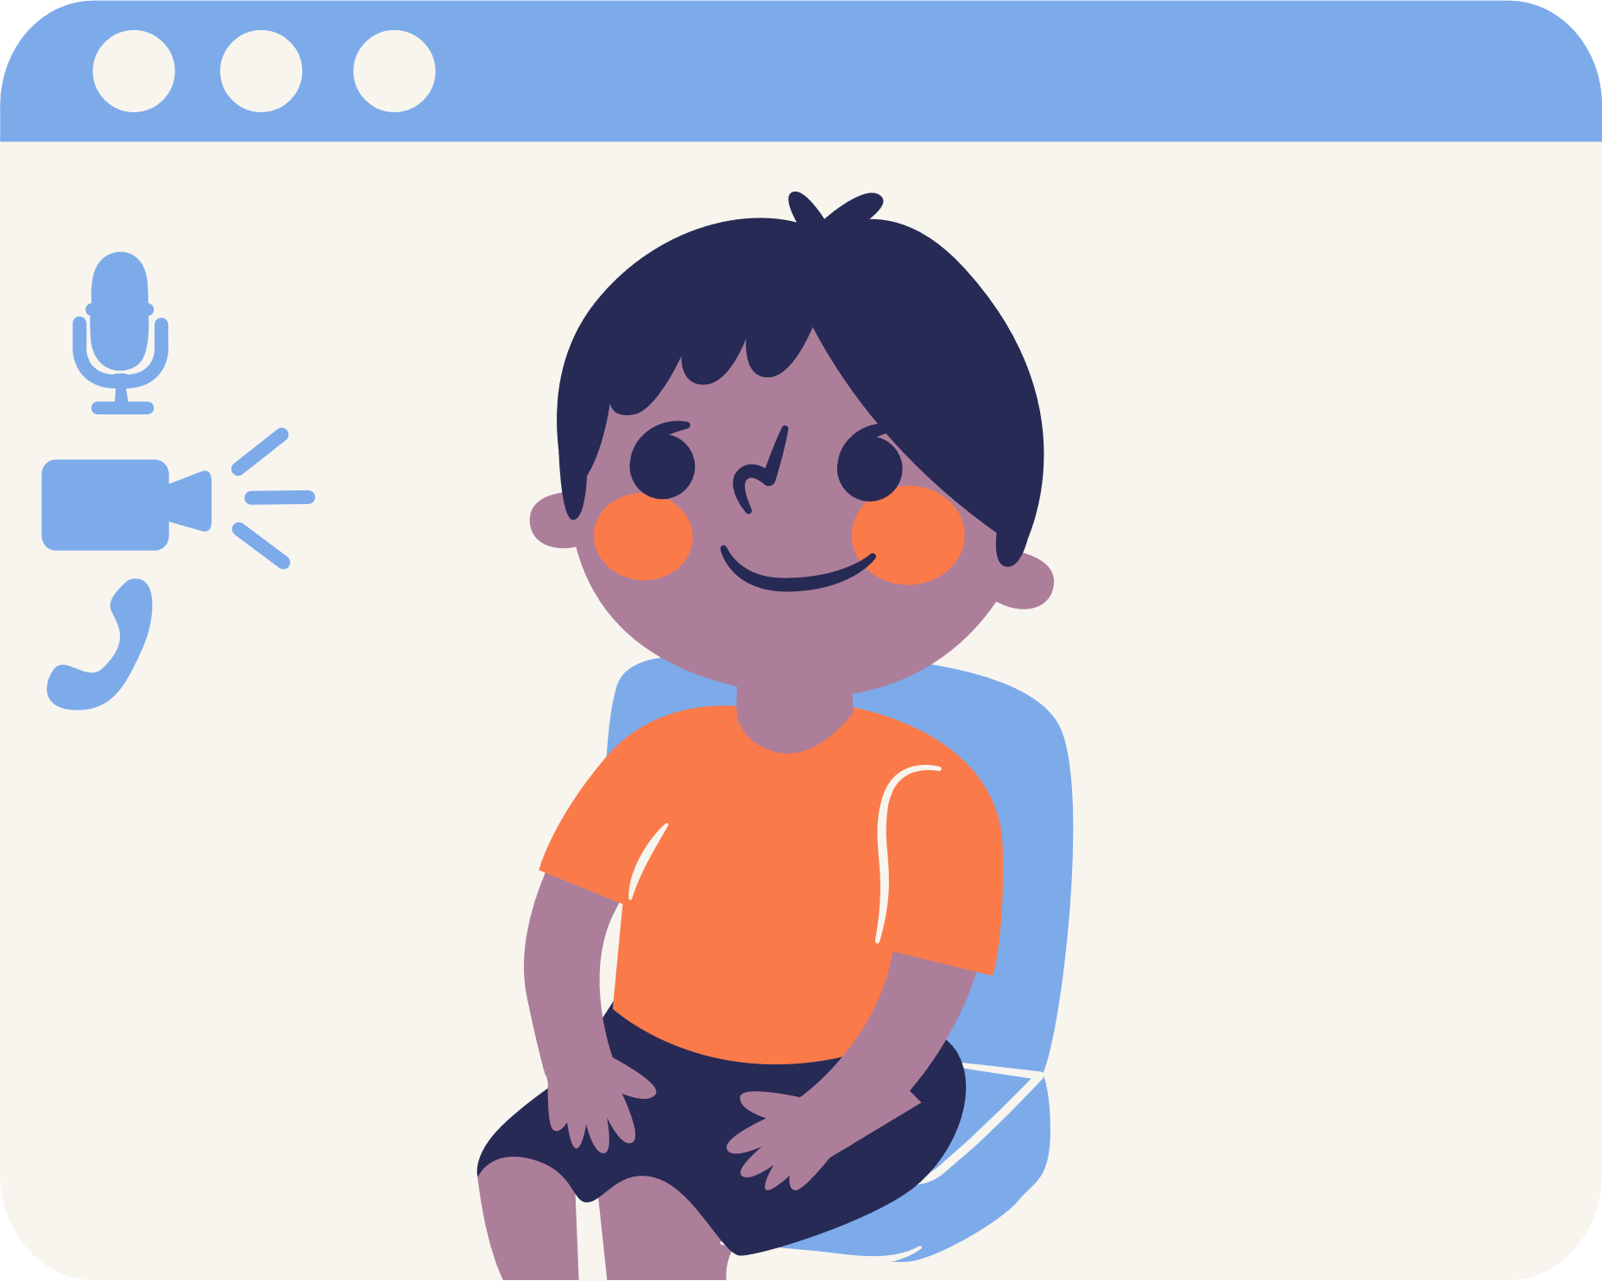

Biết nhận lỗi và sửa lỗi sẽ được mọi người yêu quý và giúp cho bản thân mình hoàn thiện, phát triển hơn.

Slide 14

Ấn để đến trang sách

Slide 15
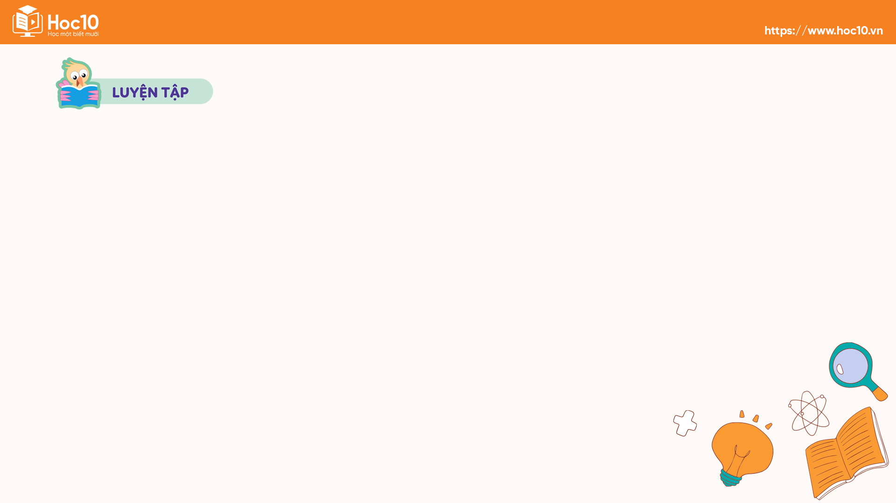



BÀY TỎ Ý KIẾN
Em đồng tình hoặc không đồng tình với ý kiến nào dưới đây? Vì sao?
      A. Chỉ cần nhận lỗi, sửa lỗi với người lớn.
B. Chỉ cần nhận lỗi, sửa lỗi khi có người khác biết.
C. Khi mắc lỗi, không cần nhận lỗi vì mọi người sẽ quên.
D. Cần nhận lỗi và tìm cách sửa chữa sau khi mắc lỗi.

Slide 16







VÒNG QUAY
MAY MẮN
4
1
2
3
1
2
2
3
3
4
1
4
STOP
Hoàn thành
PLAY
Notes:
Hướng dẫn: GV click vào các ô số 1-4 để hiện câu hỏi tương ứng.
Sau khi HS trả lời đúng, GV click vào PLAY để xoay lấy điểm, click vào STOP để dừng lại lấy kết quả.
Sau khi hoàn thành hết các câu hỏi, GV ấn vào vị trí ngoài các biểu tượng để xuất hiện chữ “Hoàn thành” => click vào “Hoàn thành” để chuyển đến nội dung học tiếp theo.

Slide 17





Em đồng tình hay không đồng tình với ý kiến sau đây? Hãy giải thích vì sao?
“Chỉ cần nhận lỗi, sửa lỗi với người lớn”
Đồng tình
Không đồng tình
Về vòng quay
Notes:
Hướng dẫn: Sau khi HS trả lời đúng, GV click vào “Về vòng quay” để cho HS quay lấy điểm.

Slide 18
Em đồng tình hay không đồng tình với ý kiến sau đây? Hãy giải thích vì sao?
“Chỉ cần nhận lỗi, sửa lỗi khi có người khác biết.”
Đồng tình
Không đồng tình
Về vòng quay
Notes:
Hướng dẫn: Sau khi HS trả lời đúng, GV click vào “Về vòng quay” để cho HS quay lấy điểm.

Slide 19
Em đồng tình hay không đồng tình với ý kiến sau đây? Hãy giải thích vì sao?
“Khi mắc lỗi, không cần nhận lỗi vì mọi người sẽ quên.”
Đồng tình
Không đồng tình
Về vòng quay
Notes:
Hướng dẫn: Sau khi HS trả lời đúng, GV click vào “Về vòng quay” để cho HS quay lấy điểm.

Slide 20
Em đồng tình hay không đồng tình với ý kiến sau đây? Hãy giải thích vì sao?
“Cần nhận lỗi và tìm cách sửa chữa sau khi mắc lỗi.
Đồng tình
Không đồng tình
Về vòng quay
Notes:
Hướng dẫn: Sau khi HS trả lời đúng, GV click vào “Về vòng quay” để cho HS quay lấy điểm.

Slide 21
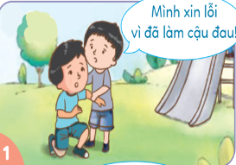
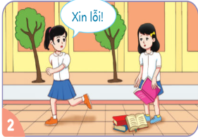
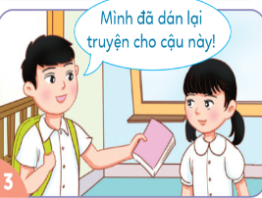
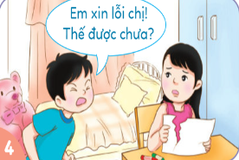
Em có nhận xét gì về hành vi xin lỗi của các bạn trong tranh?

Slide 22


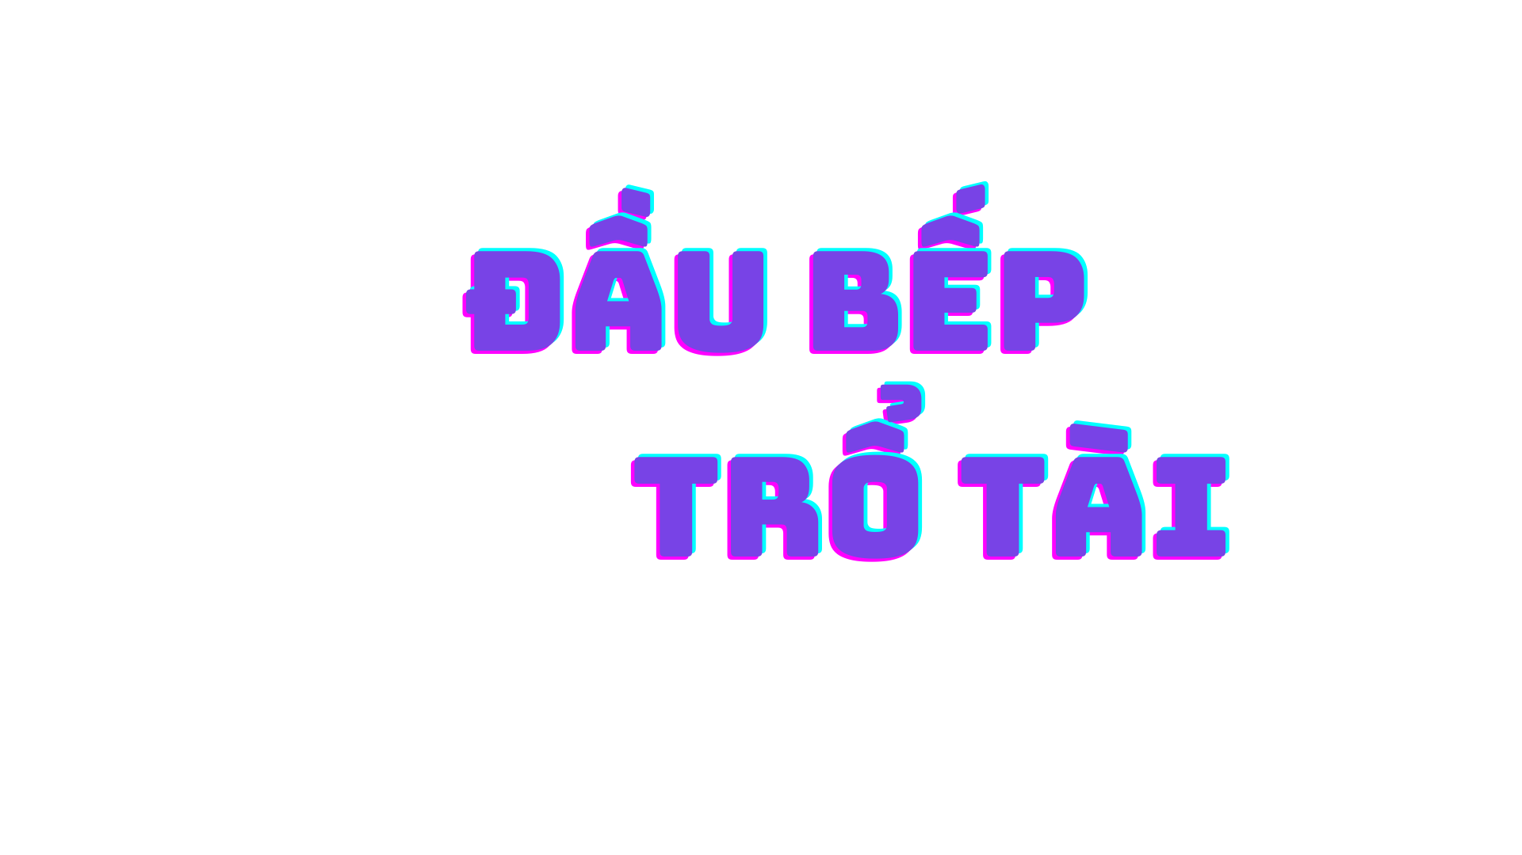
Cùng giúp ông chuẩn bị bữa tối nhé ^^
Notes:
Giáo viên click vào vị trí bất kì để bắt đầu trò chơi.

Slide 23

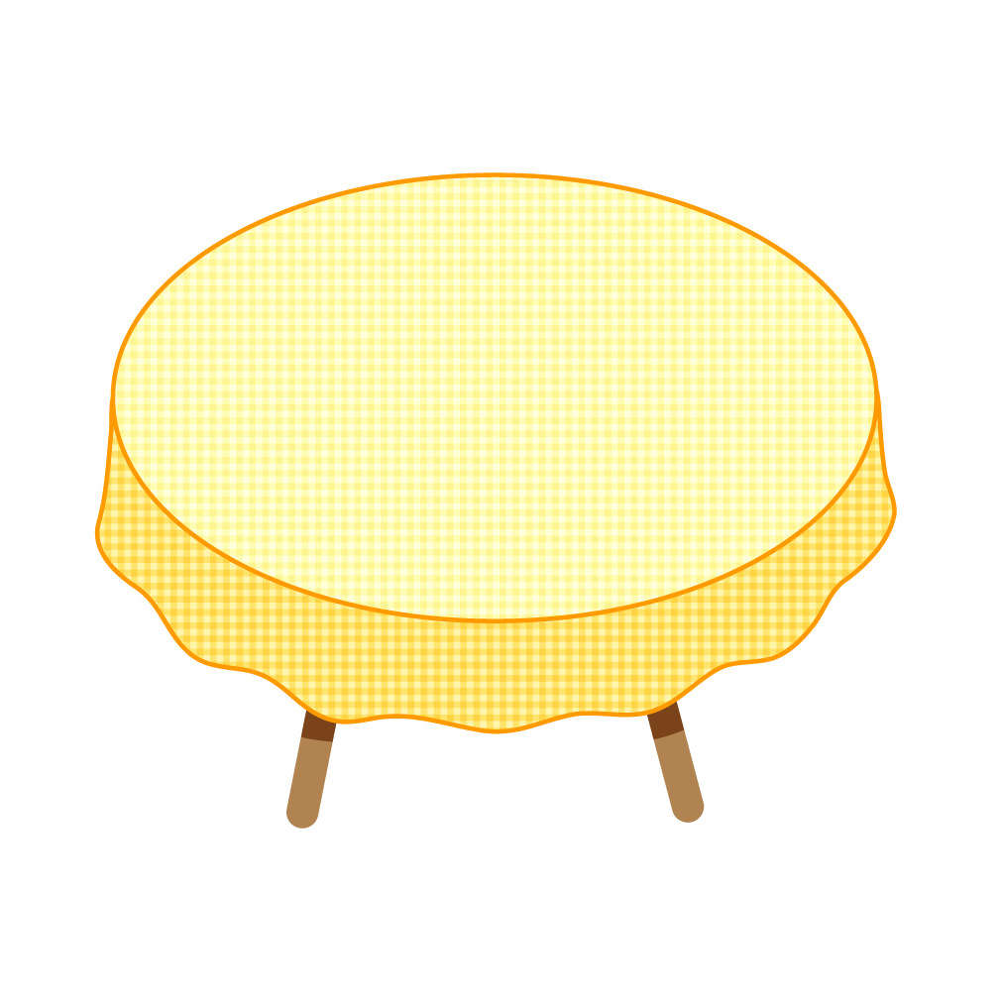
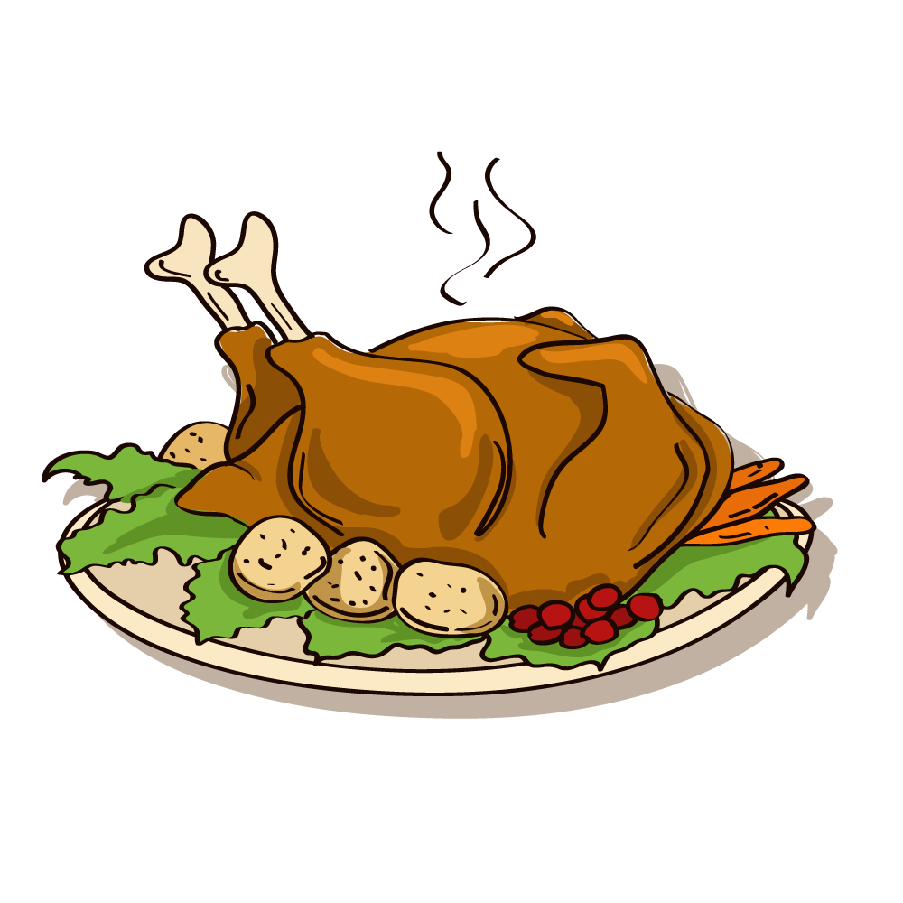
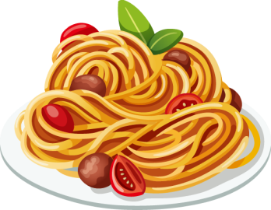
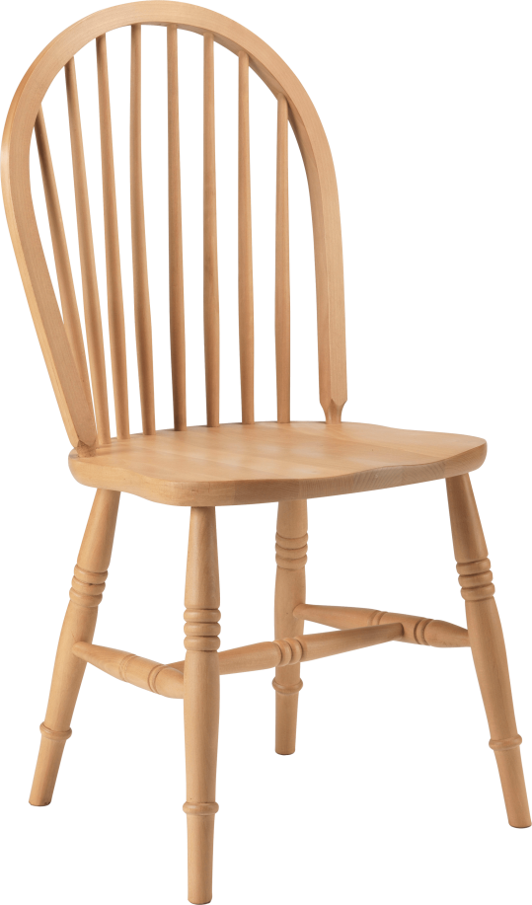



Hoàn thành
Notes:
Hướng dẫn: GV click vào hình đầu bếp để mở câu hỏi
Sau khi hoàn thành xong hết các câu hỏi, GV bấm vào “Hoàn thành” để chuyển đến nội dung học tiếp theo.

Slide 24







Em đồng tình hay không đồng tình với hành vi của bạn trong bức tranh?
HẾT GIỜ
A
Đồng tình
B
Không đồng tình
Notes:
Hướng dẫn: GV click vào đồng hồ để bấm giờ >> Click vào chữ cái A, B để chọn đáp án đúng >> Click vào ngôi sao để trở về bàn ăn.

Slide 25
Em đồng tình hay không đồng tình với hành vi của bạn trong bức tranh?
HẾT GIỜ
A
Đồng tình
B
Không đồng tình
Notes:
Hướng dẫn: GV click vào đồng hồ để bấm giờ >> Click vào chữ cái A, B để chọn đáp án đúng >> Click vào ngôi sao để trở về bàn ăn.

Slide 26
Em đồng tình hay không đồng tình với hành vi của bạn trong bức tranh?
HẾT GIỜ
A
Đồng tình
B
Không đồng tình
Notes:
Hướng dẫn: GV click vào đồng hồ để bấm giờ >> Click vào chữ cái A, B để chọn đáp án đúng >> Click vào ngôi sao để trở về bàn ăn.

Slide 27
Em đồng tình hay không đồng tình với hành vi của bạn trong bức tranh?
HẾT GIỜ
A
Đồng tình
B
Không đồng tình
Notes:
Hướng dẫn: GV click vào đồng hồ để bấm giờ >> Click vào chữ cái A, B để chọn đáp án đúng >> Click vào ngôi sao để trở về bàn ăn.

Slide 28
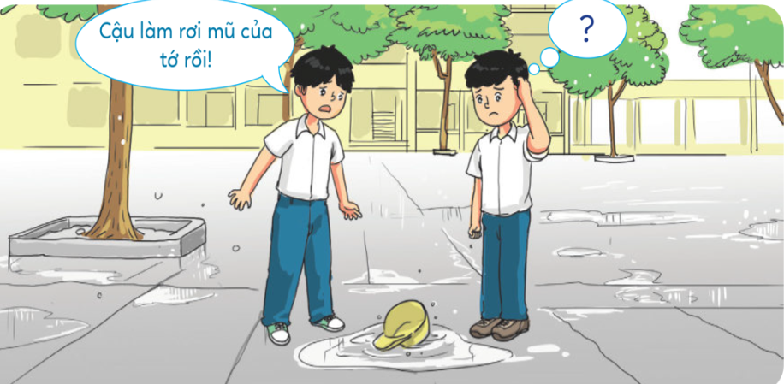
Đóng vai và xử lí tình huống trong tranh. Nếu em là các bạn thì em sẽ làm gì?
Nếu là em, em sẽ xin lỗi bạn và nhặt mũ mang đi phơi khô mũ rồi trả lại bạn.
Tình huống 1:

Slide 29
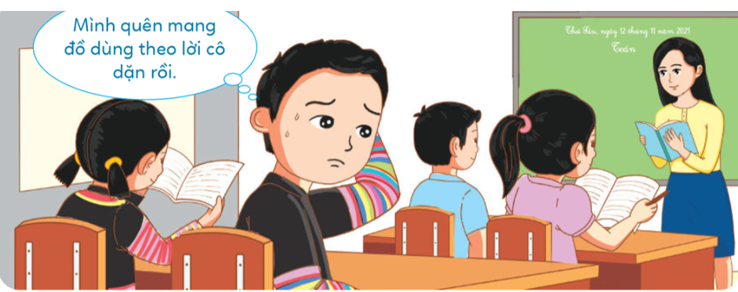
Tình huống 2:
Nếu là em, em sẽ xin lỗi cô giáo và hứa lần sau sẽ nhớ mang đầy đủ đồ dùng cô dặn.

Slide 30
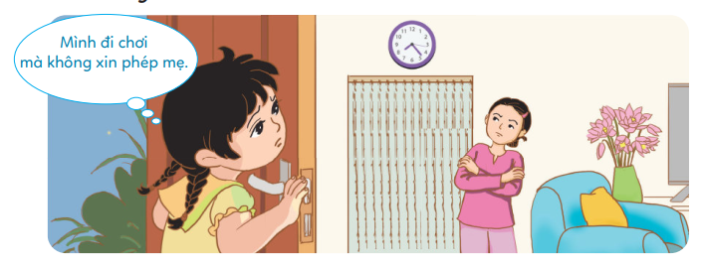
Tình huống 3:
Nếu là em, em sẽ xin lỗi mẹ và hứa lần sau đi chơi sẽ xin phép mẹ.

Slide 31
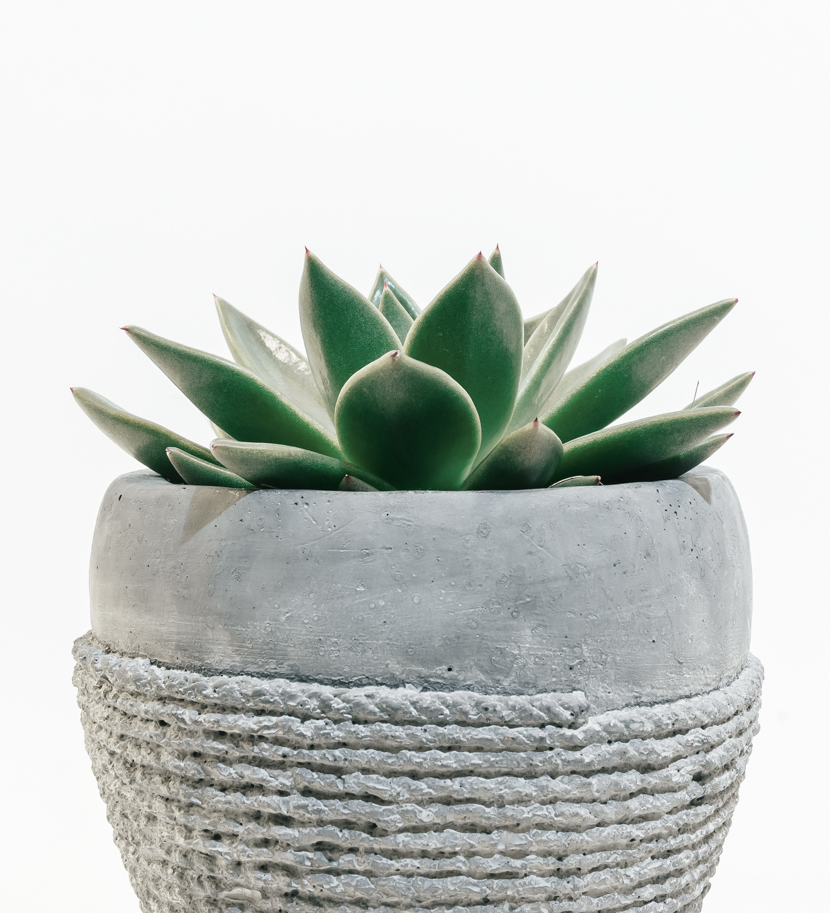
Chia sẻ với các bạn một lần em đã biết hoặc chưa biết nhận lỗi và sửa lỗi.

Slide 32
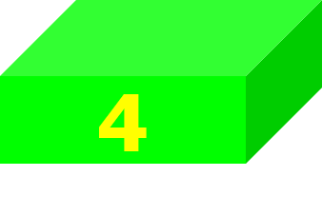

TRÒ CHƠI HỘP QUÀ BÍ MẬT
Notes:
GV click vào hộp quà để bắt đầu trò chơi.

Slide 33


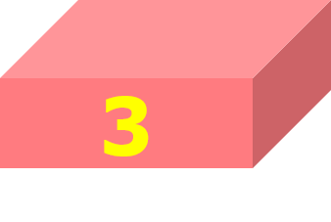
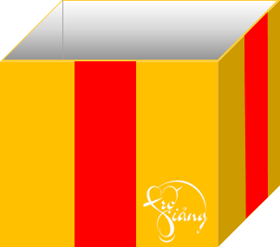



Notes:
GV click vào các hộp quà để mở câu hỏi
Sau khi hoàn thành tất cả các câu hỏi, GV click vào biểu tượng góc phải màn hình để chuyển đến nội dung học tiếp theo

Slide 34






Bạn nữ đang đi xe đạp; bạn nam đá bóng trúng bạn nữ làm bạn nữ ngã xe, bị đau. Nếu là em, em sẽ làm gì để thể hiện mình biết nhận lỗi và sửa lỗi?
Em sẽ lại gần đỡ bạn nữ dậy và xin lỗi, sau đó xem bạn có bị thương không.
Bạn nhận được 3 kẹo
GO HOME
Notes:
GV click vào vị trí bất kì ở nền slide để mở đáp án
Sau khi học sinh trả lời xong, GV click vào hộp quà để mở phần thưởng
GV click vào “Go home” để quay về màn chính

Slide 35
Bạn Nam nhận nhầm bút và về nhà mới biết không phải bút của mình. Hôm sau bạn Nam mang trả bạn bút và xin lỗi bạn. Việc làm như vậy là đúng hay sai?
ĐÚNG
Bạn nhận được 5 kẹo
GO HOME
Notes:
GV click vào vị trí bất kì ở nền slide để mở đáp án
Sau khi học sinh trả lời xong, GV click vào hộp quà để mở phần thưởng
GV click vào “Go home” để quay về màn chính

Slide 36
Khi lỡ tay là rách vở của bạn, em sẽ làm như thế nào?
Em sẽ nhận lỗi và bọc lại vở cho bạn.
Bạn nhận được 5 điểm
GO HOME
Notes:
GV click vào vị trí bất kì ở nền slide để mở đáp án
Sau khi học sinh trả lời xong, GV click vào hộp quà để mở phần thưởng
GV click vào “Go home” để quay về màn chính

Slide 37
Bạn Na quên không làm bài tập, Na sẽ làm như thế nào để thể hiện sự biết lỗi của mình?
Na xin lỗi cô giáo và làm bài tập, nộp lại cho cô giáo
Bạn nhận được 10 điểm
GO HOME
Notes:
GV click vào vị trí bất kì ở nền slide để mở đáp án
Sau khi học sinh trả lời xong, GV click vào hộp quà để mở phần thưởng
GV click vào “Go home” để quay về màn chính

Slide 38

Ấn để đến trang sách

Slide 39
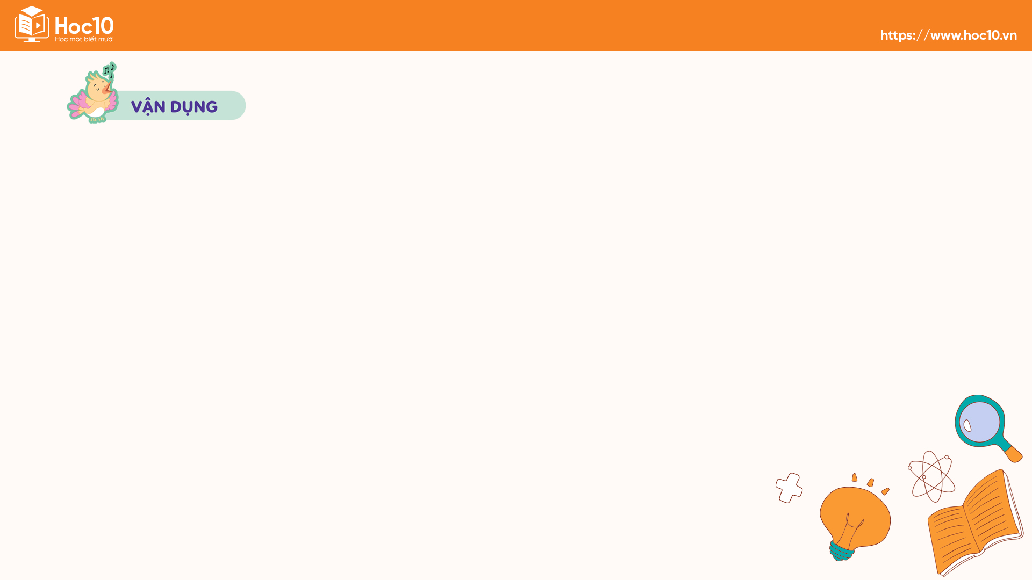
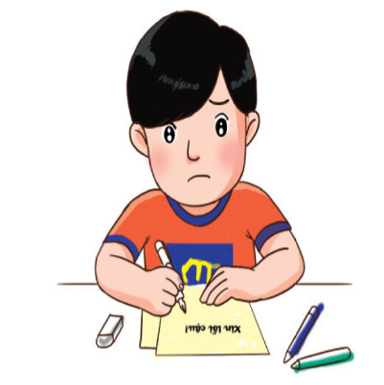
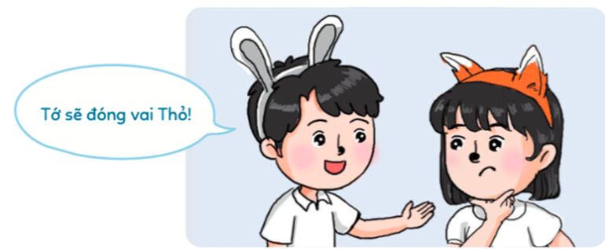

Về nhà viết lời xin lỗi và gửi đến người mà em mắc lỗi.
Đóng vai để kể câu chuyện Bạn Cáo.

Slide 40
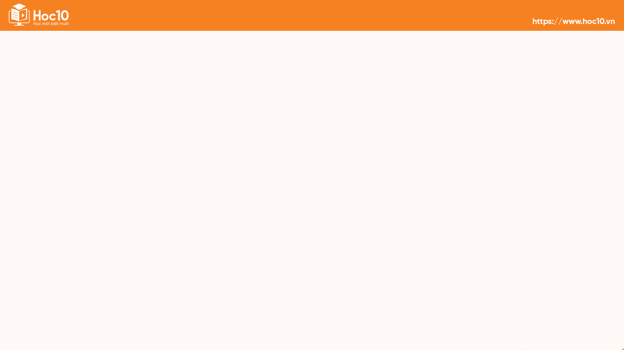
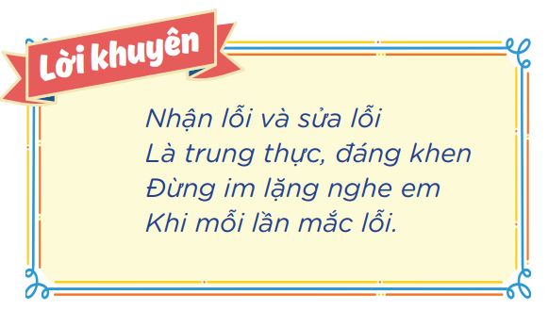

Slide 41

HƯỚNG DẪN VỀ NHÀ
Hoàn thành
bài tập vận dụng
Chuẩn bị
tiết sinh hoạt lớp

Slide 42


Slide 43

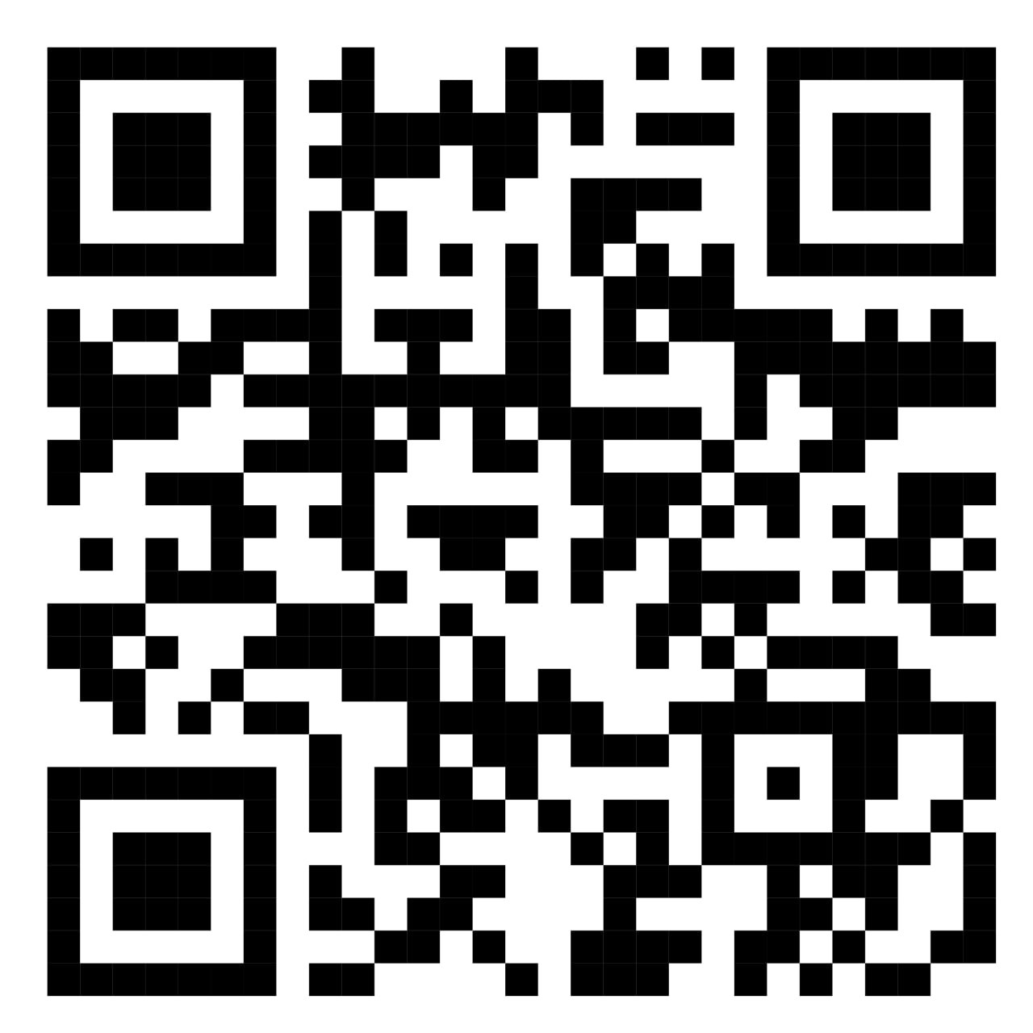
Để kết nối cộng đồng giáo viên và nhận thêm nhiều tài liệu giảng dạy,
mời quý thầy cô tham gia Group Facebook
theo đường link:
Hoc10 – Đồng hành cùng giáo viên tiểu học
Hoặc truy cập qua QR code

